Slide 1
处理器设计与实践
颜伟业
计算学部

Slide 2
实验4：指令译码器的设计
指令存储器
数据存储器
组合逻辑，识别CPU从指令存储器中取出的指令（32位字），将其转换为相应的控制信号，以控制执行部件
指令译码器
取指部件
执行/访存部件
（ALU等）
取出的指令
（32位字）
控制信号
寄存器堆
CPU

Slide 3
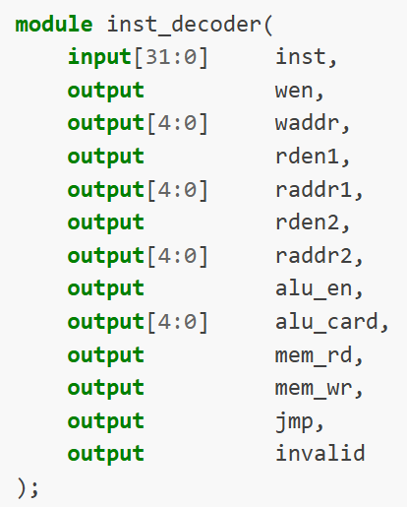
实验4：指令译码器的设计
输入
  指令（32位字）
输出
  使能类控制信号
    wen、rden1、rden2、alu_en、mem_rd、mem_wr、jmp、invalid”
    对指令作特征分类：哪些指令会写回寄存器？哪些指令会读存储器？……
  地址类控制信号
    waddr、raddr1、raddr2
    可直接从指令字中获取
  操作码类控制信号
    alu_card

Slide 4
实验4：指令译码器的设计
控制信号的含义
  wen、waddr
    寄存器堆的写信号，反映这条指令的执行对通用寄存器状态的影响
  rden1/2、raddr1/2
    寄存器堆的读信号，反映这条指令的执行需要使用的通用寄存器
  alu_en、alu_card
    ALU的控制信号，反映这条指令的执行结果是如何算出来的
  mem_rd、mem_wr
    数据存储器的读写使能信号，反映这条指令对存储器的使用
  jmp
    PC的修改使能信号，反映这条指令是否要执行跳转
  invalid
    输入的指令是否无法识别？

Slide 5
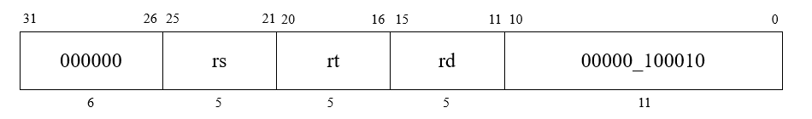
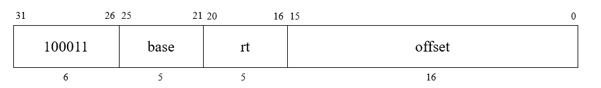
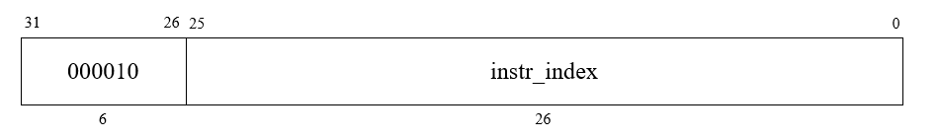
实验4：指令译码器的设计
指令格式
  opcode-rs-rt-rd-func型
    例：sub rd, rs, rt
  opcode-base-rt-offset型
    例：lw rt, offset(base)
  opcode-instr_index型
    例：j target
认真研究指令集定义的指令格式，是设计指令译码器的关键
opcode
func

Slide 6
实验4：指令译码器的设计
大致的设计方法：
根据opcode/func
识别特定指令
是否为指令X
32
1
或门
使能类控制信号1
32
1
是否为指令Y
或门
使能类控制信号2
32位指令字
直接截取
是否为指令Z
编码器
操作码类控制信号1
（类似ALU）
……
地址类控制信号1

